Slide 1

2026年10月 LINE広告トレンドレポート

Slide 2
目次
P.3
P.4-6
P.7
【LINE広告】旧「LINE広告」の配信停止（10/26）
【LINEヤフー広告】統合の概要・移行の対象と方法・移行ツール
【LINE VOOM】サービス終了に伴う広告配信の終了

Slide 3
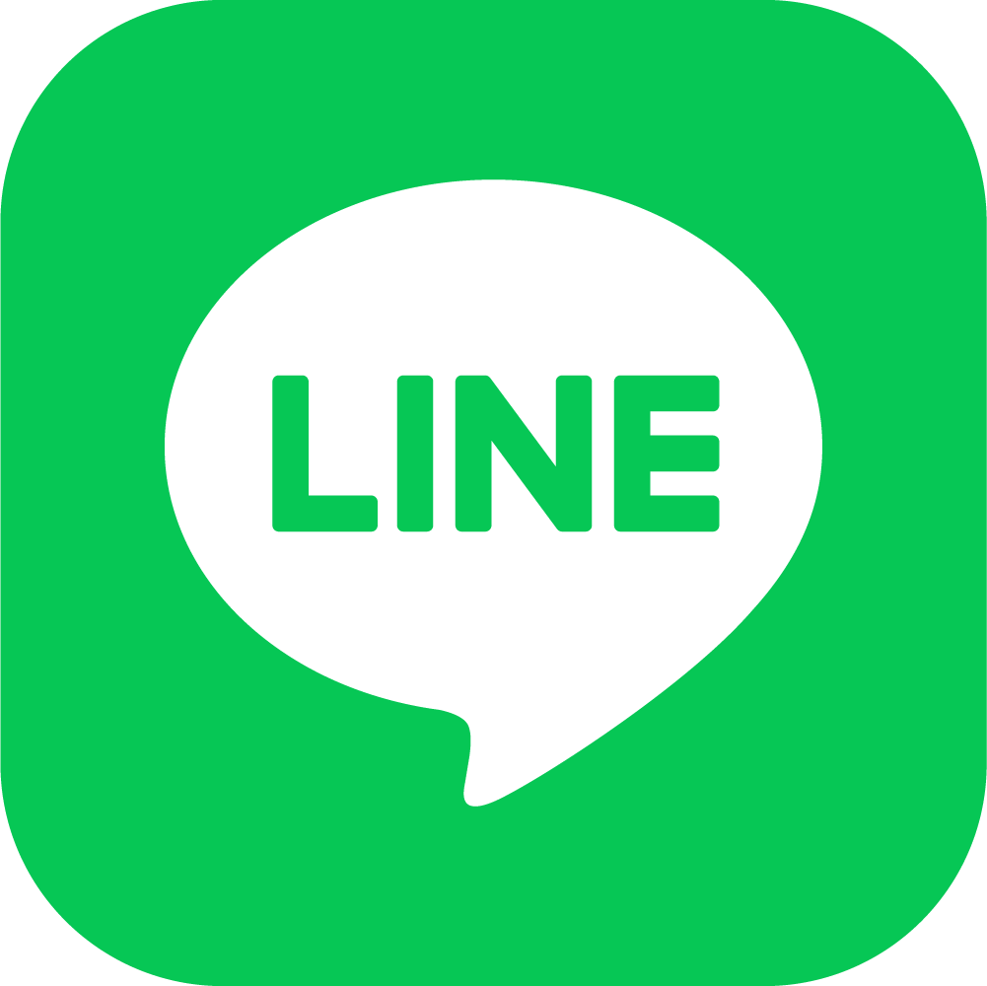
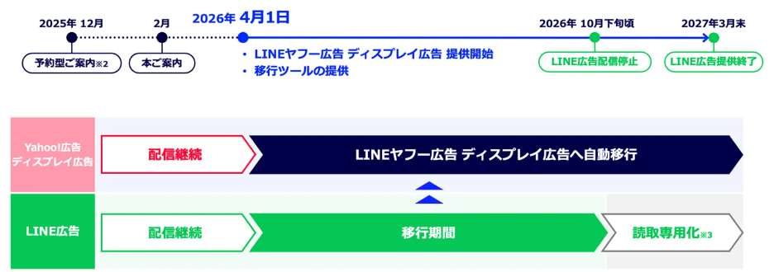
今後のアップデート情報
対象業界
LINE広告を運用中の広告主
LINE広告
LINEヤフー
広告
配信面
その他
認知
検討
獲得
【LINE広告】旧「LINE広告」の配信停止（10/26）
伸長
2026年10月26日（月）に、旧「LINE広告」の新規作成・編集・広告配信が停止された。
日本向けの広告はすべて「未配信」になり、停止後の管理画面は閲覧のみ。
2027年3月末頃に提供終了となり、それ以降はレポートも確認できなくなる。
■ 詳細
APIと一括登録も停止
コピー・一括登録での作成、画像・動画の追加・編集、再審査の依頼も不可。API経由も10/26に停止。
請求はあとから更新あり
停止後も費用・明細があとから更新されることがある。カード決済が配信終了後になる場合もある。
出典：https://www.lycbiz.com/jp/news/line-ads/20260925/

Slide 4
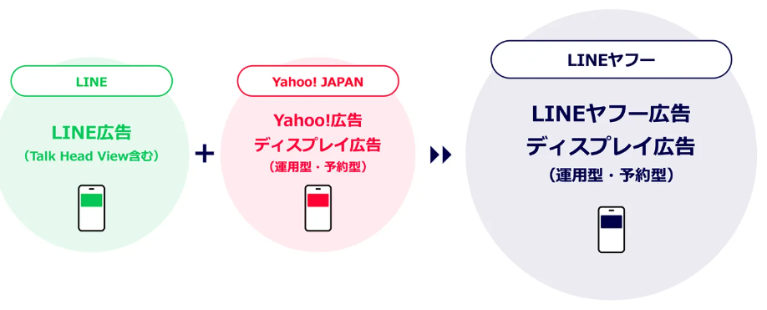
今後のアップデート情報
対象業界
LINE広告を運用中の広告主
LINE広告
LINEヤフー
広告
配信面
その他
認知
検討
獲得
【LINEヤフー広告】ディスプレイ広告 統合の概要
伸長
2026年4月、LINE広告とYahoo!広告 ディスプレイ広告が統合され、
「LINEヤフー広告 ディスプレイ広告」の提供が始まった。
Yahoo!広告は自動で移行済み。LINE広告は自動では移らないため、移行が必要。
■ 詳細
Yahoo!広告は自動で移行済み
Yahoo!広告 ディスプレイ広告は、2026年4月の統合で自動的に移行。追加の対応は不要。
LINE広告は自動では移らない
画面や仕様はそのまま引き継がれない。
アカウントや配信設定は、移行ツールか手動で移す。
出典：https://www.lycbiz.com/jp/column/line-ads/service-information/migration-guide/

Slide 5
今後のアップデート情報
対象業界
LINE広告を運用中の広告主
LINE広告
LINEヤフー
広告
配信面
その他
認知
検討
獲得
【LINEヤフー広告】移行の対象と方法
伸長
LINE広告を使っている広告主・代理店は、LINEヤフー広告への移行が必要。
移行の方法は、移行ツールを使う方法と手動の2つ。
配信実績とオーディエンスの蓄積で最適化されるため、早めの移行が推奨されている。
■ 詳細
移行が必要な方
LINE広告を使っている広告主と代理店。
代理店が管理しているアカウントも対象。
移行が不要な方
Yahoo!広告だけを使っている場合は、原則として対応不要。
方法①：移行ツール
できる限り自動で移せる。
認証済みのビジネスマネージャーとの連携が必須。
方法②：手動
Yahoo!広告のアカウントがあれば、そこへ移すか新しく作る。
なければLINEヤフー広告で新しく作る。
出典：https://www.lycbiz.com/jp/column/line-ads/service-information/migration-guide/

Slide 6
今後のアップデート情報
対象業界
LINE広告を運用中の広告主
LINE広告
LINEヤフー
広告
配信面
その他
認知
検討
獲得
【LINEヤフー広告】移行ツールで移せるもの・移せないもの
伸長
移行ツールは、LINE広告の配信データをできる限りLINEヤフー広告へコピーする機能。
タグ・コンバージョン設定や過去の実績など、移せないデータもある。
移行後はキャンペーンが配信オフになるため、設定を確認してから配信を再開する。
■ 詳細
移せるもの
アカウント・グループ、クレジットカード情報と権限（移すか選べる）、キャンペーン・広告グループ・広告の設定、画像・動画、オーディエンス。
移せないもの
「商品フィードから販売」のキャンペーン、LINE Tag・コンバージョン設定、過去の実績・レポート（自動入札の学習データ含む）、外部ツールとのAPI連携。
事前準備
LINE広告と接続しているLINE公式アカウントを、同じ認証済みビジネスマネージャーに接続。操作する方はビジネスIDを統合しておく。
対象アカウントと移行後
日本向け配信・運用型・審査承認済みのアカウントが対象。移行後のキャンペーンは配信オフなので、設定を確認してからオンにする。
出典：https://www.lycbiz.com/jp/column/line-ads/service-information/migration-guide/

Slide 7
今後のアップデート情報
対象業界
LINE広告を運用中の広告主
LINE広告
LINEヤフー
広告
配信面
その他
認知
検討
獲得
【LINE VOOM】サービス終了に伴う広告配信の終了
伸長
LINEのリニューアルに伴い、2026年9月30日（水）にLINE VOOMのサービスが終了した。
LINEヤフー広告 ディスプレイ広告（運用型）・LINE広告ともに、VOOM面への広告配信も終了。
終了前の配信実績は、終了後も配信面ごとに確認できる。
■ 詳細
① VOOM面だけ指定
終了後は配信されない。配信設定がONのままでも、配信できる面がなくなるため。
② VOOM面＋他の面
VOOM面以外への配信は、そのまま続く。
③ VOOM面を除外
VOOM終了による影響はない。
やるべきこと
LINEヤフー広告：配信先リストの中のVOOM関連の設定は自動では消えないため、必要に応じて削除する。
LINE広告：配信先の「LINE VOOM」は9月30日に選択肢ごと管理画面から消えるため、VOOMだけを選んでいた広告は配信先を見直す。
出典：https://www.lycbiz.com/jp/news/ly-ads/20260730/

